Slide 1

CET
College of Engineering and Technology
BÀI THUYẾT TRÌNH
ĐỒ ÁN TỐT NGHIỆP
XÂY DỰNG HỆ THỐNG
QUẢN LÝ VÀ ĐẶT SÂN THỂ THAO TRỰC TUYẾN
Giảng viên hướng dẫn:
ThS. Phạm Thị Trúc Mai
Sinh viên thực hiện:
Họ Tên: Nguyễn Tấn Lợi
MSSV: 110122014
Lớp: DA22TTA
Khóa: 2022

Slide 2
NỘI DUNG
LÝ DO CHỌN ĐỀ TÀI
MỤC TIÊU
PHẠM VI NGHIÊN CỨU
CÔNG NGHỆ SỬ DỤNG
THIẾT KẾ HỆ THỐNG
THIẾT KẾ CƠ SỞ DỮ LIỆU
CHỨC NĂNG CHÍNH
THIẾT KẾ NGHIỆP VỤ HỆ THỐNG
GIAO DIỆN HỆ THỐNG
KẾT QUẢ ĐẠT ĐƯỢC
HẠN CHẾ & HƯỚNG PHÁT TRIỂN

Slide 3
LÝ DO CHỌN ĐỀ TÀI
Trong xu hướng chuyển đổi số, người dùng có nhu cầu tìm kiếm, đặt sân và thanh toán trực tuyến nhanh chóng, minh bạch và thuận tiện hơn.
Phương thức quản lý và đặt sân thủ công không còn đáp ứng nhu cầu vận hành của các cơ sở thể thao khi số lượng khách hàng và lịch đặt ngày càng tăng.
Việc thiếu một nền tảng quản lý tập trung dẫn đến sai sót trong đặt sân, khó kiểm soát doanh thu, đồng thời hạn chế khả năng tiếp cận khách hàng của chủ sân.
Vì vậy, việc xây dựng hệ thống quản lý và đặt sân thể thao trực tuyến là cần thiết nhằm nâng cao hiệu quả quản lý, tối ưu khai thác sân bãi và cải thiện trải nghiệm người dùng.
1

Slide 4




MỤC TIÊU & PHẠM VI NGHIÊN CỨU
MỤC TIÊU:
Xây dựng hệ thống quản lý và đặt sân thể thao trực tuyến.
Hỗ trợ người dùng tìm kiếm, đặt sân, thanh toán và đánh giá thuận tiện.
Hỗ trợ chủ sân quản lý hiệu quả lịch đặt sân, dịch vụ và doanh thu.
Đảm bảo xử lý đồng thời, hạn chế trùng lịch và cập nhật thông tin theo thời gian thực.
PHẠM VI:
Quản lý người dùng (Khách hàng, Chủ sân, Quản trị viên).
Tìm kiếm, xem thông tin và đặt sân trực tuyến.
Thanh toán trực tuyến bằng mã QR.
Quản lý lịch đặt sân, dịch vụ, doanh thu và đánh giá.
Thông báo thời gian thực bằng SignalR.
Tích hợp bản đồ OpenStreetMap và chatbot AI hỗ trợ người dùng.
Hỗ trợ gợi ý dịch vụ và cá nhân hóa trải nghiệm.
2

Slide 5






CÔNG NGHỆ SỬ DỤNG
3

Slide 6
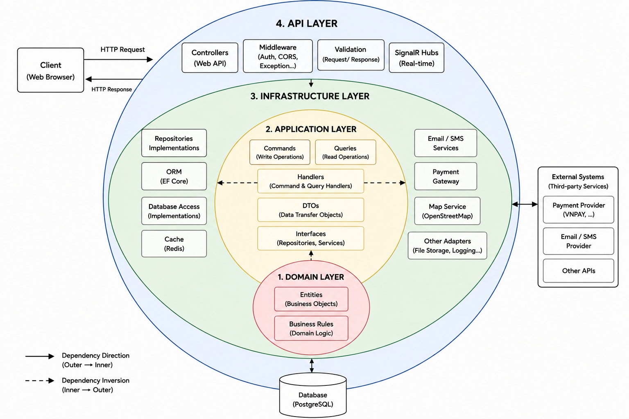
Kiến trúc Clean Architecture
5

Slide 7
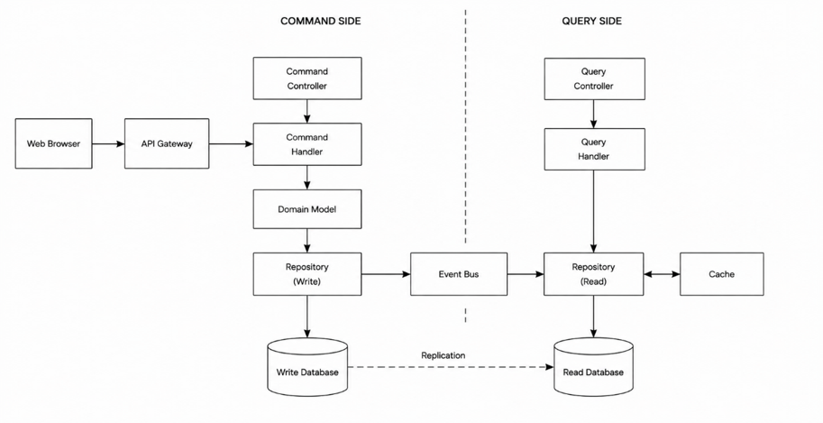
Mô hình CQRS
6

Slide 8
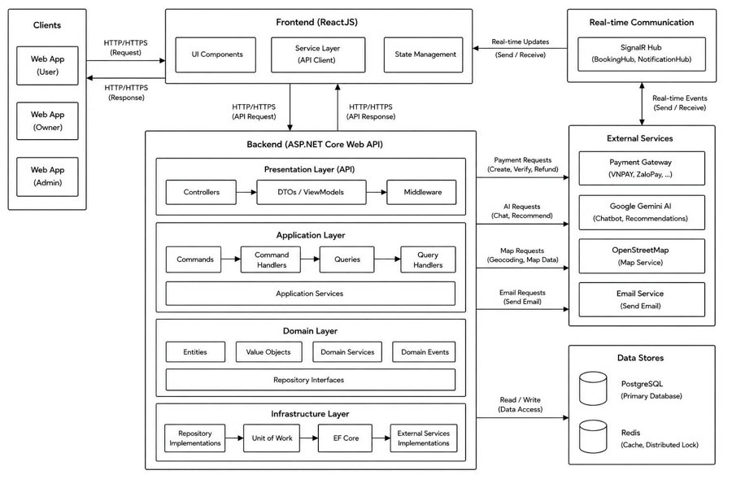
Kiến trúc tổng thể
4

Slide 9
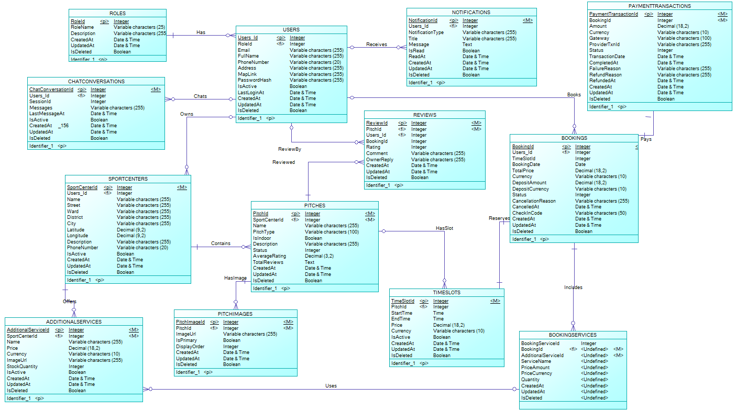
THIẾT KẾ CSDL
7

Slide 10
CÁC CHỨC NĂNG CHÍNH
Đặt sân trực tuyến
Thanh toán Onlne
Tìm kiếm sân
Quản lý lịch
(Chủ sân)
Quản lý dịch vụ
(Chủ sân)
Quản lý doanh thu
Đánh giá & Phản hồi
Thông báo real-time
Chatbot AI hỗ trợ
8

Slide 11
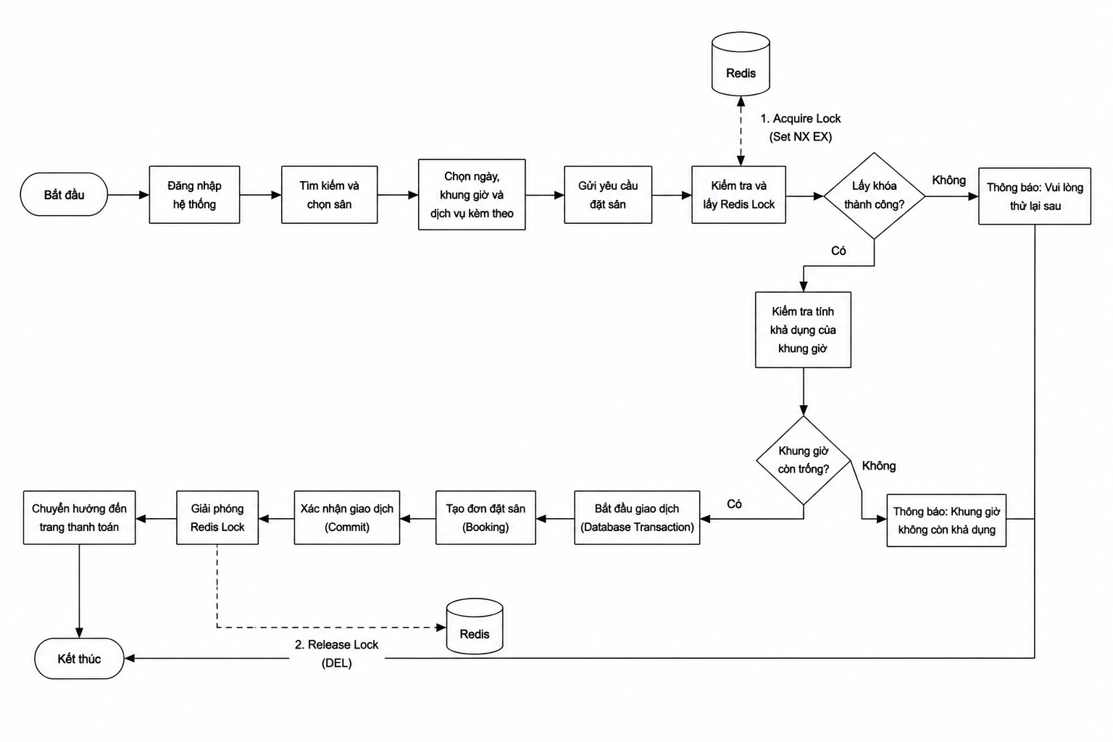
QUY TRÌNH ĐẶT SÂN
9

Slide 12
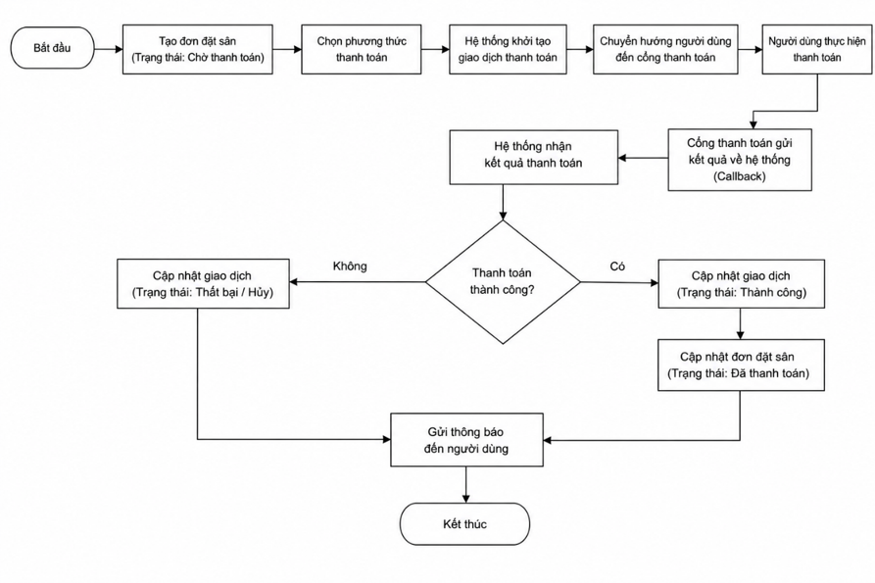
QUY TRÌNH THANH TOÁN
10

Slide 13
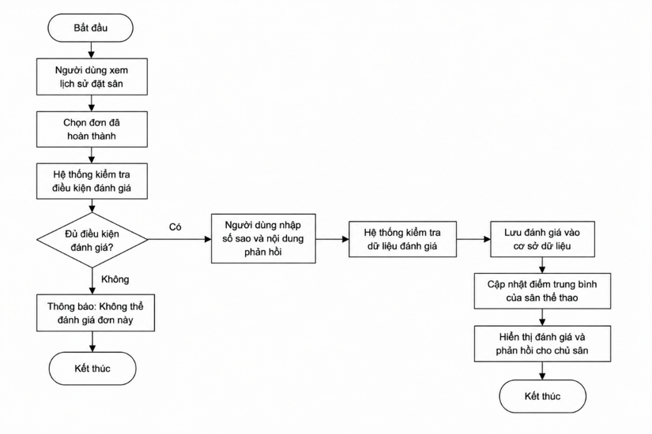
QUY TRÌNH ĐÁNH GIÁ VÀ PHẢN HỒI
11

Slide 14
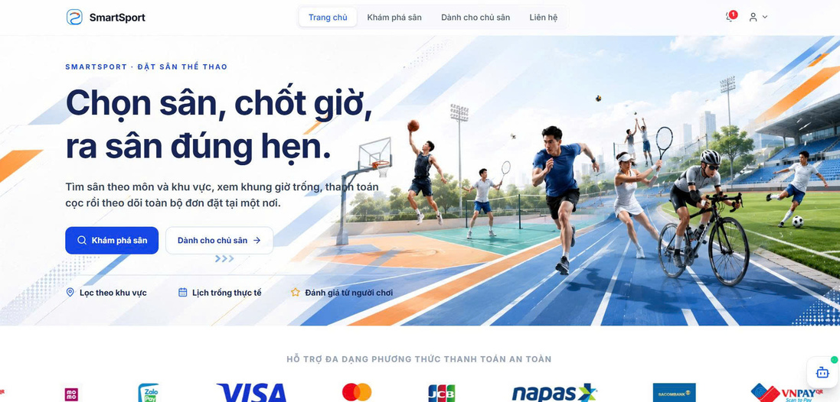
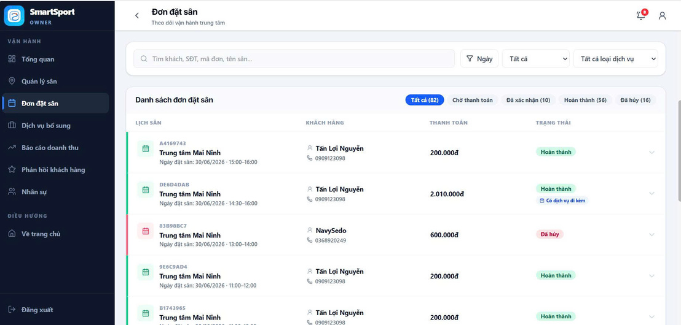
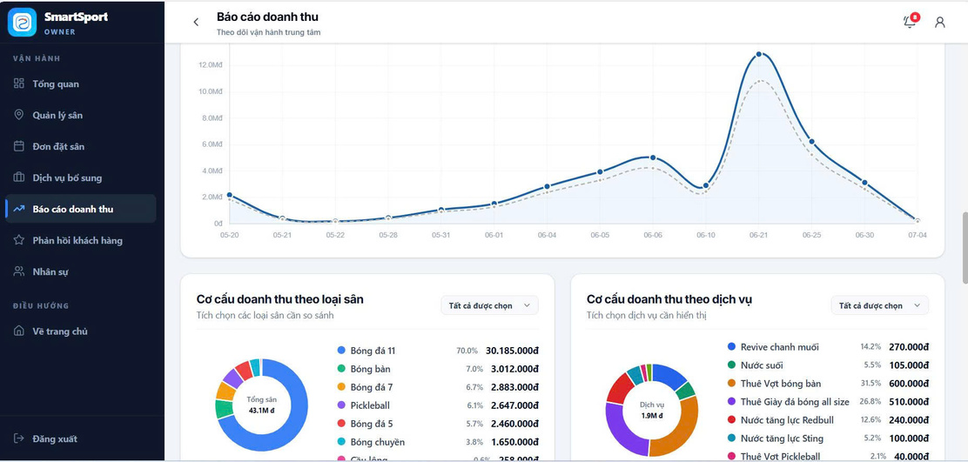
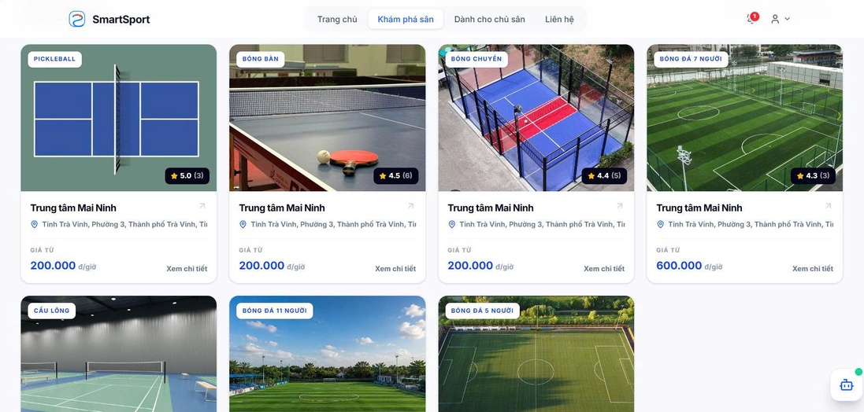
MỘT SỐ GIAO DIỆN
12

Slide 15
KẾT QUẢ ĐẠT ĐƯỢC
Hoàn thành hệ thống quản lý và đặt sân thể thao trực tuyến theo mục tiêu đề ra.
Triển khai đầy đủ các chức năng cho ba nhóm người dùng: Khách hàng, Chủ sân và Quản trị viên.
Tích hợp thành công các công nghệ như JWT Authentication, Redis, SignalR, OpenStreetMap và Google Gemini AI.
Đảm bảo xử lý đồng thời và ngăn chặn hiệu quả tình trạng đặt trùng sân bằng Redis Distributed Lock kết hợp Database Transaction.
Xây dựng giao diện trực quan, thân thiện và hỗ trợ quản lý, đặt sân, thanh toán trực tuyến hiệu quả.
13

Slide 16
HẠN CHẾ
Chưa phát triển ứng dụng trên nền tảng di động, chủ yếu hỗ trợ trên nền tảng web.
Chatbot AI mới hỗ trợ tư vấn và giải đáp cơ bản, chưa có khả năng cá nhân hóa sâu theo hành vi người dùng.
Hệ thống mới triển khai và kiểm thử trong phạm vi đồ án, chưa đánh giá hiệu năng trên môi trường thực tế với số lượng lớn người dùng đồng thời.
Hiện tại chỉ tích hợp một phương thức thanh toán trực tuyến, chưa hỗ trợ đa dạng cổng thanh toán.
14

Slide 17
HƯỚNG PHÁT TRIỂN
Phát triển ứng dụng trên nền tảng di động (Android/iOS) nhằm nâng cao trải nghiệm người dùng.
Nâng cấp Chatbot AI theo hướng cá nhân hóa, hỗ trợ gợi ý sân, khung giờ và dịch vụ phù hợp với từng người dùng.
Tích hợp thêm nhiều phương thức thanh toán trực tuyến để tăng tính tiện lợi.
Mở rộng hệ thống cho nhiều trung tâm thể thao, nhiều môn thể thao và tối ưu khả năng xử lý đồng thời trên quy mô lớn.
15

Slide 18
LỜI CẢM ƠN
Em xin chân thành cảm ơn Ban Giám đốc và quý thầy cô Trường Kỹ thuật và Công nghệ, Đại học Trà Vinh đã trang bị cho em những kiến thức quý báu trong suốt quá trình học tập.
Đặc biệt, em xin gửi lời cảm ơn sâu sắc đến cô Phạm Thị Trúc Mai đã tận tình hướng dẫn, góp ý và hỗ trợ em hoàn thành đề tài này.
Em cũng xin cảm ơn gia đình, bạn bè đã luôn động viên và đồng hành cùng em trong suốt quá trình thực hiện đồ án.
Cuối cùng, em xin chân thành cảm ơn Hội đồng lắng nghe phần trình bày của em và kính mong nhận được những ý kiến đóng góp quý báu.

Slide 19
CẢM ƠN QUÝ THẦY CÔ,
QUÝ HỘI ĐỒNG ĐÃ LẮNG NGHE BÀI THUYẾT TRÌNH
Em xin cảm ơn

